Slide 1
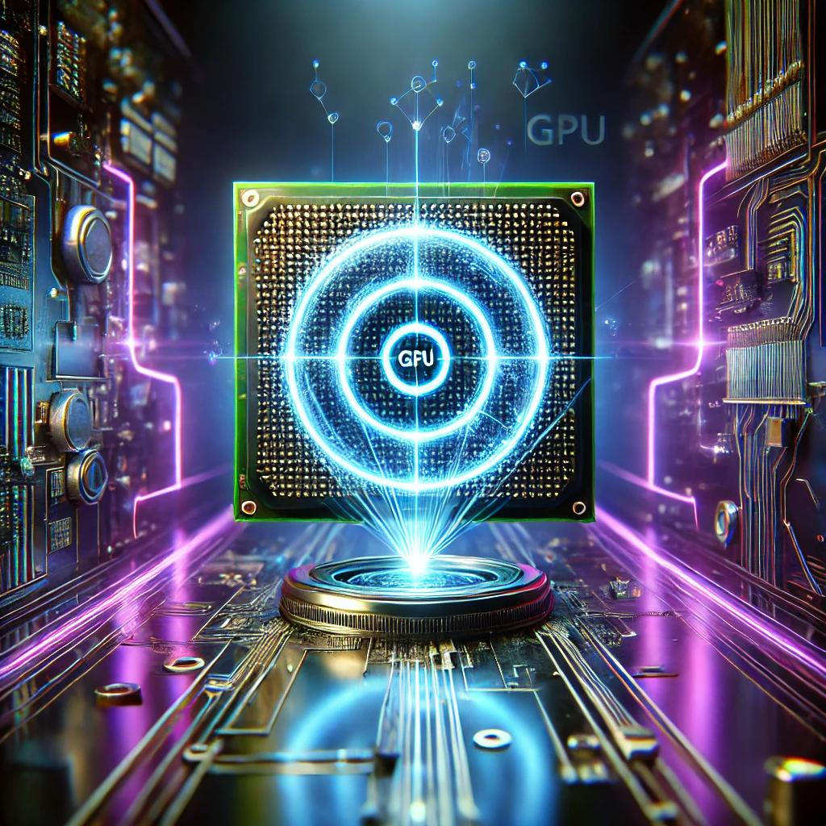
Analysis and Inference of Deep Learning models
Analyzing and optimizing workload and performance on GPU
בס"ד
פברואר 2025
Mentors:
Pinchas Tandeitnik, Yoav Ellinson
Students:
Zohar Rachel Elbaz
Ariel Jacob Benillouche

Slide 2
מטרות הפרויקט
מטרת הפרויקט הינה להקטין את גודל המודלים הקיימים ללמידה עמוקה ולהקטין את העומס החישובי על ה GPU תוך שמירה על ביצועים (BIT EXACT)

Slide 3
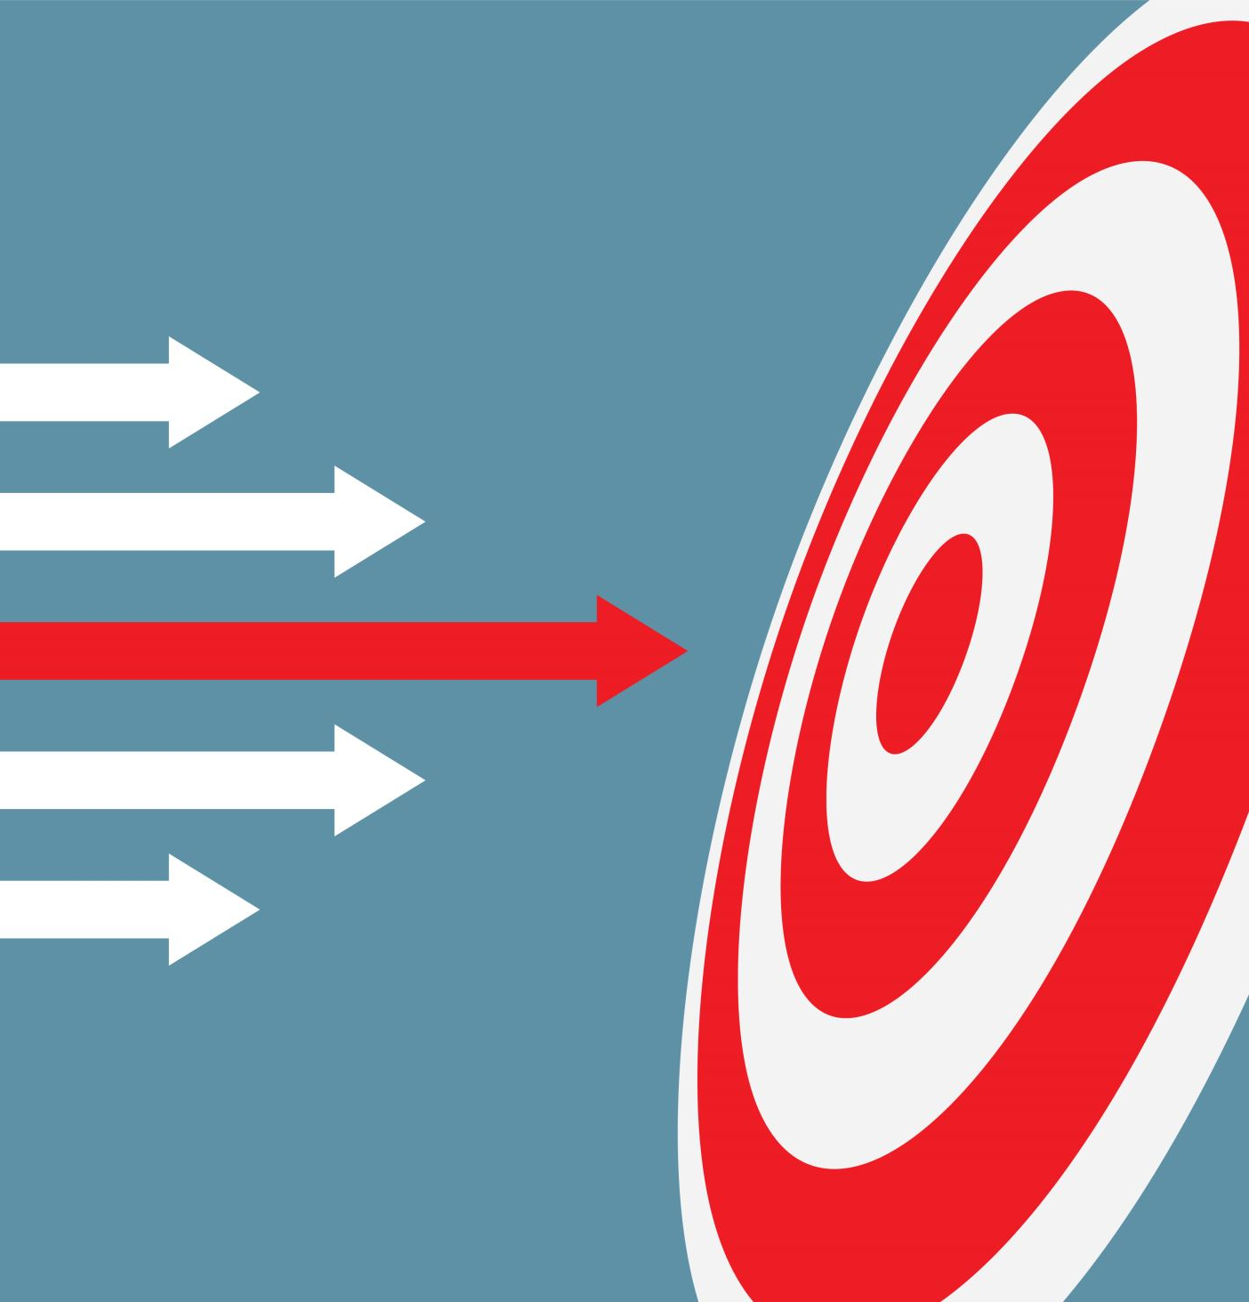
יעדים
- ייבחנו ביצועים של מספר מודלים מסחריים, כאלה שפותחו במעבדה, וכאלה שיפותחו במהלך הפרויקט
- ייבחנו ביצועים כתלות בגודל המודלים וכתלות בגודל בסיסי הנתונים
-היכרות עם ספריית JIT לפייתון לצורך שיפור ביצועים ב CPU
-בחינת כלי PROFILING לנצילות השימוש בGPU
-בחינת כלים לmodel inference
-השוואת ביצועים בעזרת מדדים סטטיסטיים

Slide 4
יעדים סמסטר א
- הכרות עם פייתון
- הכרות עם deep learning
- הכרות machine learning
- בדיקת ההשפעה על GPU וCPU
- חיפוש test case מעניינים
- הכרת כלי עבודה: ייבחנו מגוון כלים להערכת ביצועים (Profilers, JIT library in python)

Slide 5
ספריות בפייתון
Numpy
  ספריה המתמדת בחישובים נומריים וניתוח נתונים
  (שימושים שלנו: עבור משימות של למידת מכונה (דוגמה – רגרסיה לינארית
  השתמשנו בפקודות לחישוב הפיתרון של הרגרסיה
Pytorch –
  ספריה בקוד פתוח ללמידת מכונה המתמקדת לפיתוח רשתות נוירונים ללמידה עמוקה
  דורשת היכרות עם הטנסור להכנת הנתונים ללמידה, טעינת הנתונים למודל בצורה יעילה
  SkLearn
  חבילה מקיפה שמספקת מגוון מודלים לרגרסיה, וכלים להערכת ביצועים

Slide 6
הכרות עם DL/ML
DL (למידה עמוקה)
כיצד פועלת רשת נוירונים
  כיצד הרשת מהונדסת - שכבות – איך אפשר לשנות את גודל השכבות ואיך זה משפיע על תהליך הלמידה
  BATCH SIZE – אימון המודל על קבוצות קטנות של דאטא לשיפור הדיוק(ליתר דיוק, גודל מתאים למשימת הלמידה)
  shuffling – פעולה שנעשית על סט האימון, כדי לוודא שהסדר שבו מופיעים הנתונים אינו משפיע על תהליך האימון
  ML (למידת מכונה)
  מחזור חיים של למידת מכונה –יצירת נתונים, אימון, ניסוי, חיזוי
  השוואה בין רגרסיה לינארית ולוגיסטית
  כיצד יש להתאים אלגוריתם רגרסיה לוגיסטית לסיווג של מספר גדול של מחלקות

Slide 7
בדיקת ההשפעה על CPU וGPU
CPU
  לא נגענו בזה יותר מידי מלבד לבדוק את זמן הריצה שלוקח למודל לרוץ, אבל זה עדיין לא מראה באופן ישיר את ההשפעה על הCPU, וודאי שלא על הGPU כי לא קיבלנו עדיין גישה לכך (לידיעת המרצים)
  התחלנו ללמוד על האופן להשתמש בGPU , כיצד להגדיר לתוכנה לעשות בו שימוש (Decorator)
  הערה: אנחנו בתהליך אפיון של test-ים נוספים

Slide 8
חיפוש Test Case מענייננים
למידה של concentric circles
  להשוות את המודלים של רגרסיה (לינארית ולוגיסטית) מול רשת נוירונים
  בחינה של הוספת שכבות לרשת נוירונים
  הגדלת הBATCH על מנת להכליל את הדאטא וכדי שיהיה יותר מהיר

Slide 9
הכרת כלי עבודה
ייבחנו מגוון כלים להערכת ביצועים
Profilers, JIT library in python
שמטרתם לנתח את ביצועי הקוד, לזהות צווארי בקבוק, ולסייע בשיפור יעילות וזמני הריצה של תוכניות.
הערה: כלי profiling ייבחנו בסמסטר הבא
Notes:
כלי Profiling הם כלים שמטרתם לנתח את ביצועי הקוד, לזהות צווארי בקבוק, ולסייע בשיפור יעילות וזמני הריצה של תוכניות.

Slide 10
תוצאות
רגרסיה על עננים גאוסיים

Slide 11
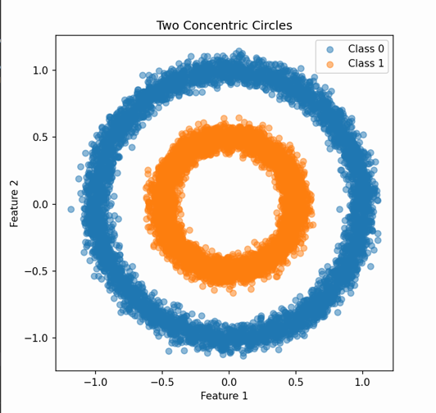
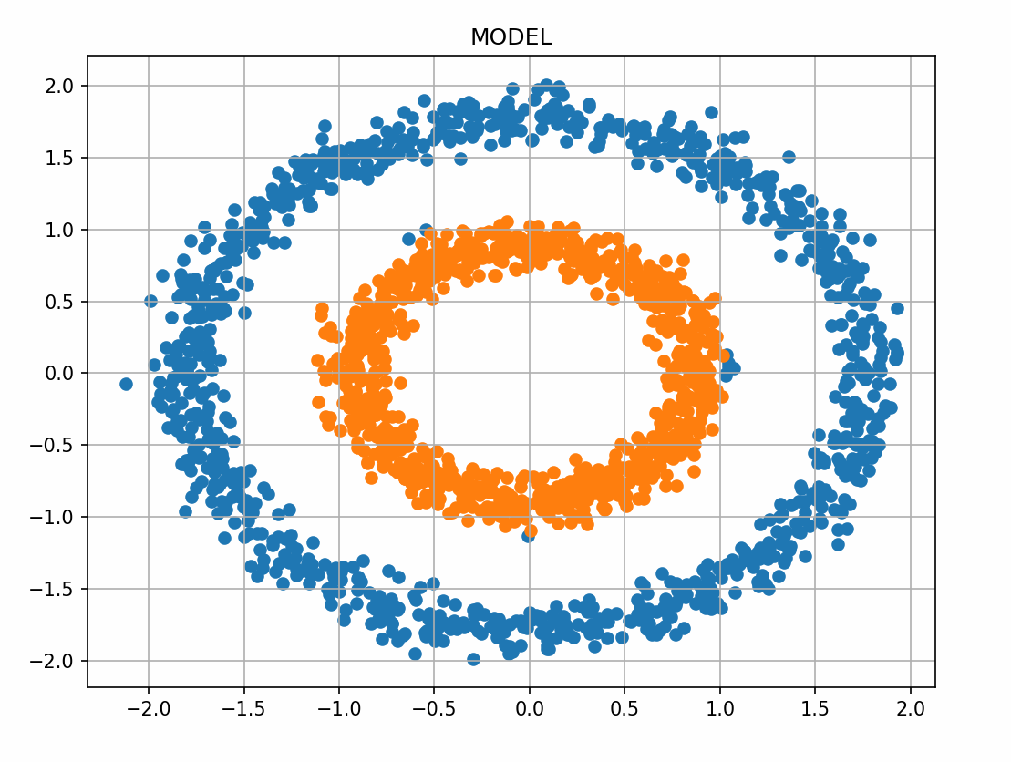
תוצאות
מקור
רשת נוירונים
דאטא:
Samples: 10K
Train/Test ratio: 0.8
חיזוי
פרמטרי מודל:
מס' שכבות: 3
גודל שכבה: L1= 2X128, L2=128x128, L3=128x2
גודל Batch: 64
תוצאות:
Accuracy: 99.6%, Avg loss: 0.486441

